Slide 1
第一章
随机事件及其概率
§1.8 随机事件的独立性

Slide 2


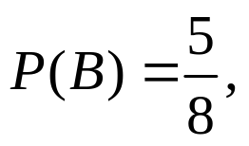
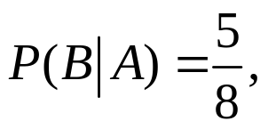
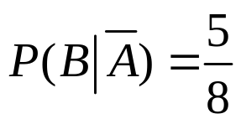
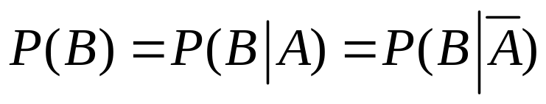
§1.8 随机事件的独立性
1.随机事件独立性的概念
[引例]袋中有8个球（3白5黑），从袋中有放回地依次取两球.
设 第一次取得白球;
第二次取得黑球.
则
即

Slide 3









§1.8 随机事件的独立性
事件 的发生与否对事件 发生的概率没有影响，
这种情况我们认为 是相互独立的.
当 时，乘法公式变为
定义
设 A , B 为两事件，若
则称事件 与事件 相互独立.

Slide 4
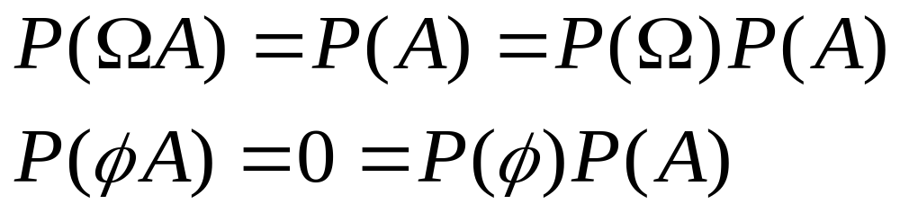

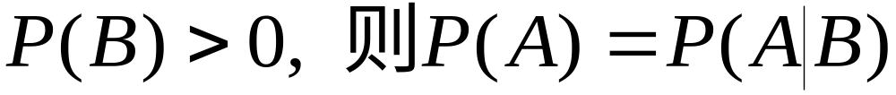
两事件相互独立的性质
(1)必然事件及不可能事件与任何事件A相互独立
(2)两事件 A 与 B 相互独立是相互对称的
若
若

Slide 5
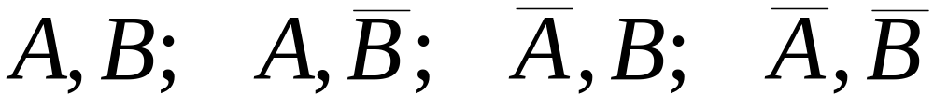

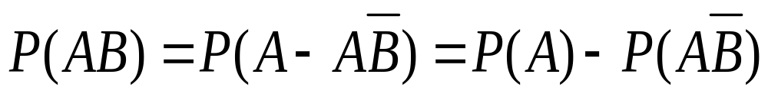
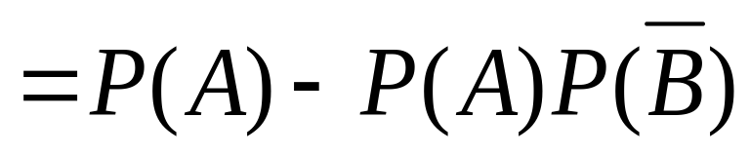
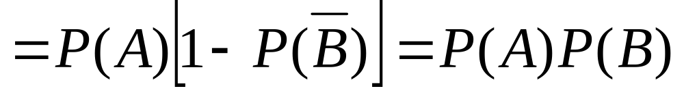
(3) 四对事件
任何一对相互独立,则其它三对也相互独立
试证其一
事实上

Slide 6

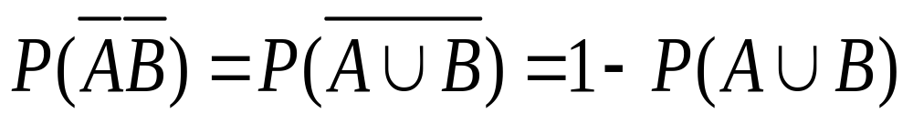
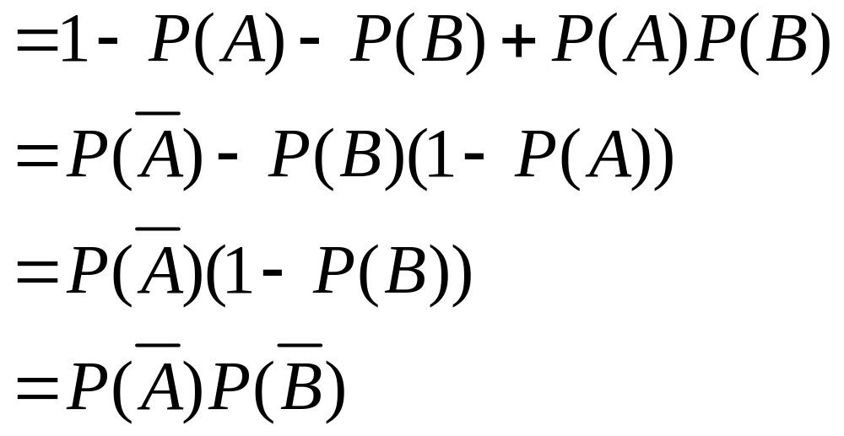

Slide 7
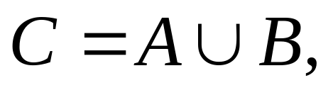
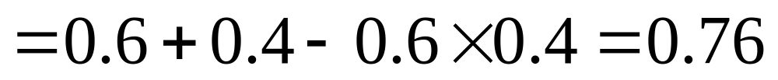
[例1]甲、乙两人独立地射击同一目标，甲击中目
标的概率为0.6，乙击中目标的概率为0.4，求此
目标被击中的概率.
设A,B分别表示甲、乙击中目标的事件，C
表示目标被击中的事件，则
故
解

Slide 8

定义
三事件 A, B, C 相互独立
是指下面的关系式同时成立：
(1)
(2)
注：1) 关系式(1) (2)不能互相推出
2)仅满足(1)式时,称 A, B, C 两两独立
A, B, C 相互独立
A, B, C 两两独立

Slide 9
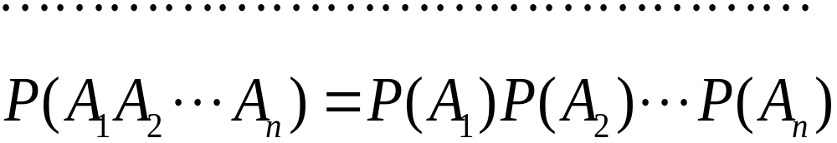
定义
n 个事件 A₁, A₂, …, A_{n} 相互独立
是指下面的关系式同时成立

Slide 10





§1.8 随机事件的独立性
[例2] 排球比赛中规定“三局两胜”,若某队每局的获胜概率为0.6,求该队取胜的概率.

Slide 11

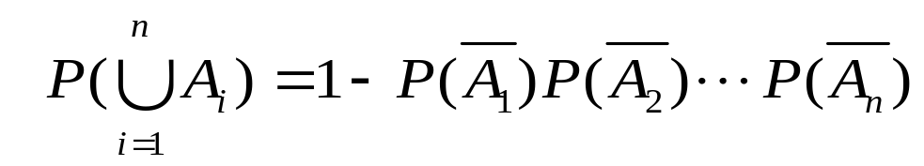

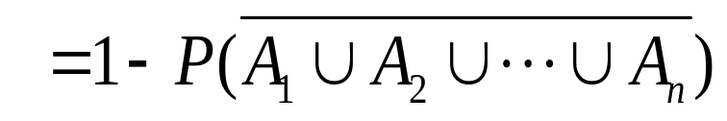
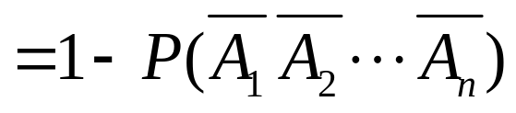
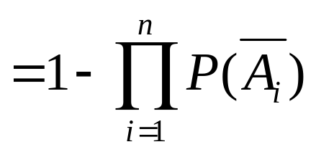
定理8.1 若 相互独立, 则
证

Slide 12


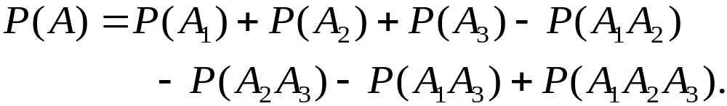
§1.8 随机事件的独立性
[例3 ] 加工一零件经过三道工序,设第一、二、三道工序的次品率分别为2％,3％,5％,假设各工序互不影响,求加工出来的零件的次品率.

Slide 13







§1.8 随机事件的独立性

Slide 14







§1.8 随机事件的独立性
[例4] (系统可靠性)一个电子元件能正常工作的概率叫做这个元件的可靠性;由若干个电子元件构成的系统能正常工作的概率叫做这个系统的可靠性.系统的可靠性除了与构成系统的各个元件的可靠性有关外,还与各元件之间的联结方式有关.
(1)

Slide 15





§1.8 随机事件的独立性
(2)

Slide 16

§1.8 随机事件的独立性
(3)
D
5

Slide 17
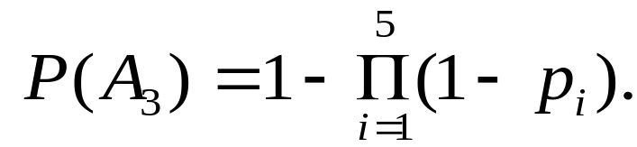
§1.8 随机事件的独立性

Slide 18


§1.8 随机事件的独立性
小 结
1. 独立性是概率论的重要概念.
2. 在实际问题中,事件的独立性通常是根据经验的直观想法判断的.
3. 独立情形的乘法定理：

Slide 19
§1.8 随机事件的独立性
思考题

Slide 20

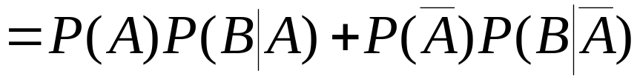



§1.8 随机事件的独立性
证：

